Slide 1
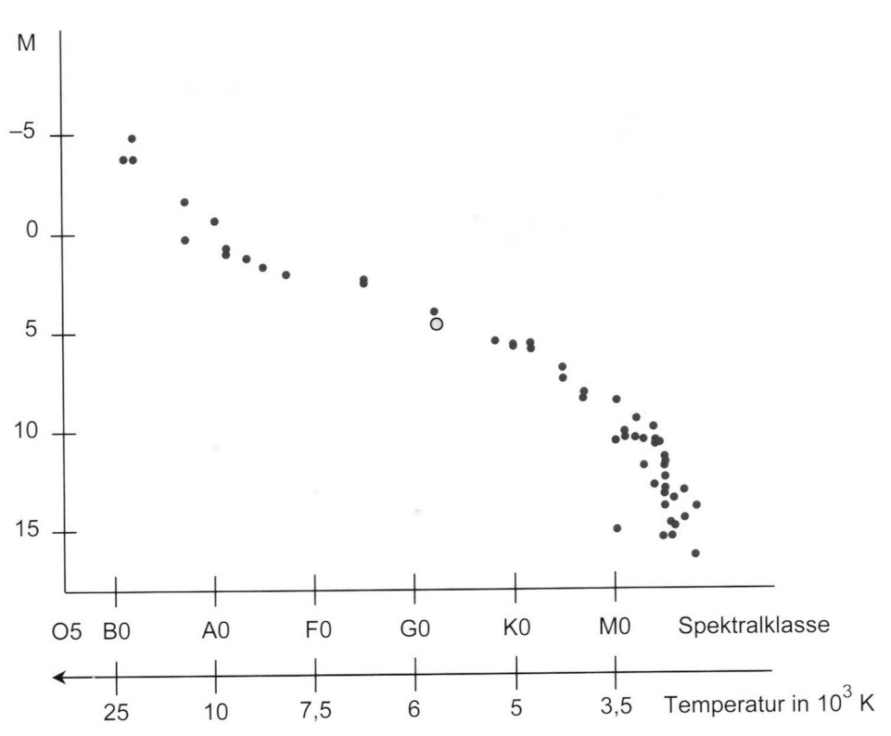
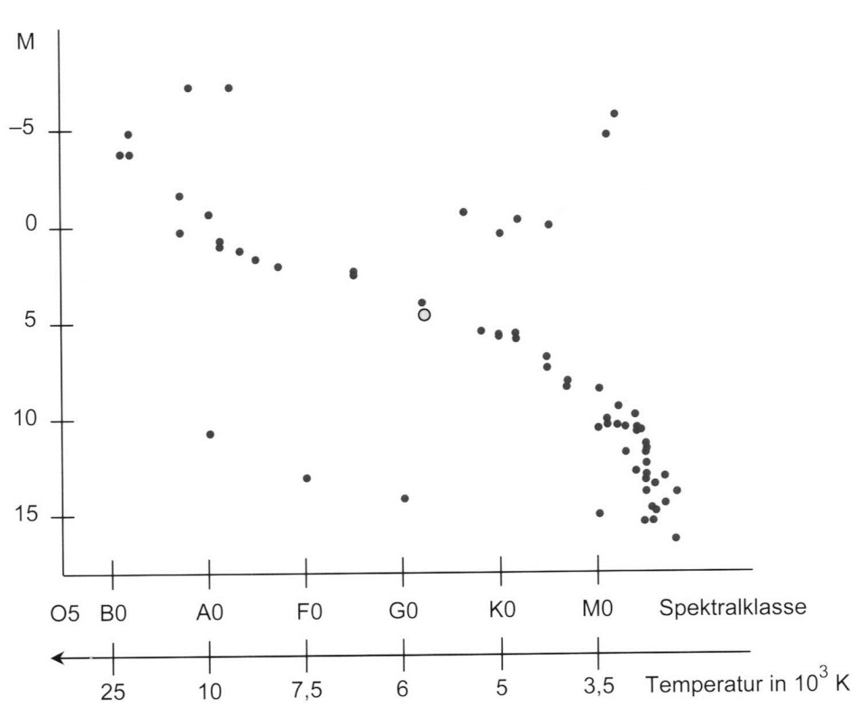
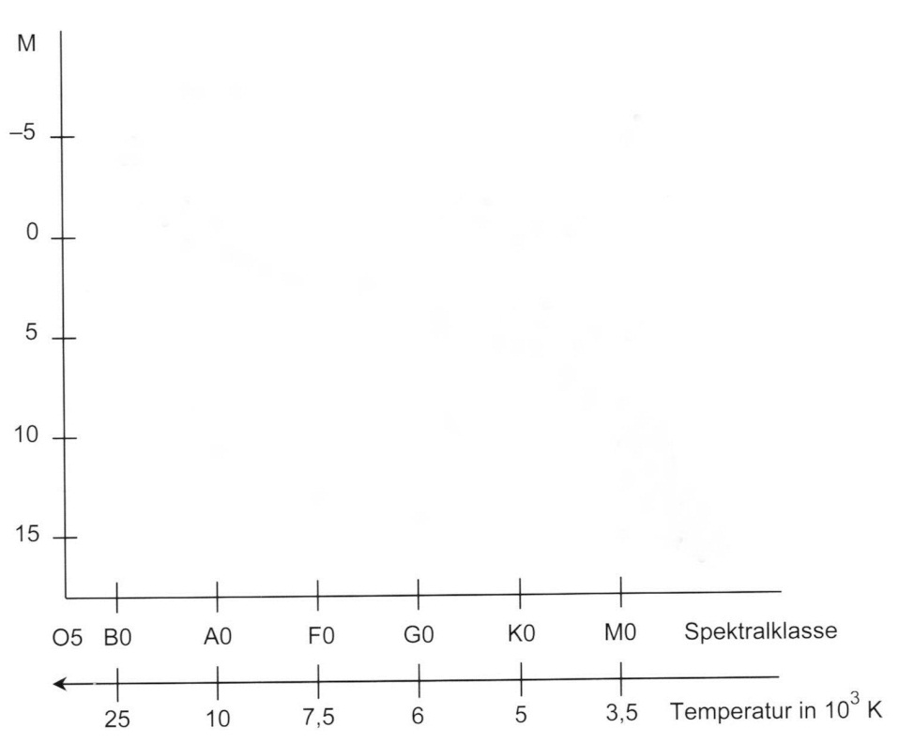
Hertzsprung – Russel – Diagramm (HRD)
Jeder Stern gehört zu einer bestimmten Spektralklasse und hat eine bestimmte absolute Helligkeit M. Bei nahen Sternen kann man sowohl die Spektralklasse als auch M recht gut bestimmen.
Was fällt auf, wenn man diese Sterne in ein HRD (Achsen siehe unten!) einträgt?
„rote Riesen“
„weiße Zwerge“
Die meisten Sterne liegen in einem Streifen, der als Hauptreihe bezeichnet wird.
Wo liegen im Bild „weiße Zwerge“ bzw. „rote Riesen“?

Slide 2
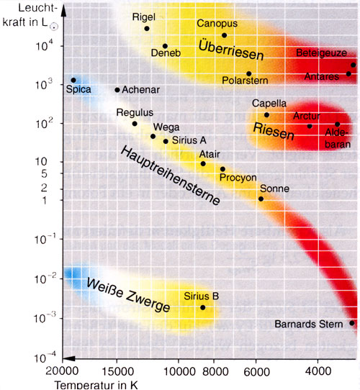
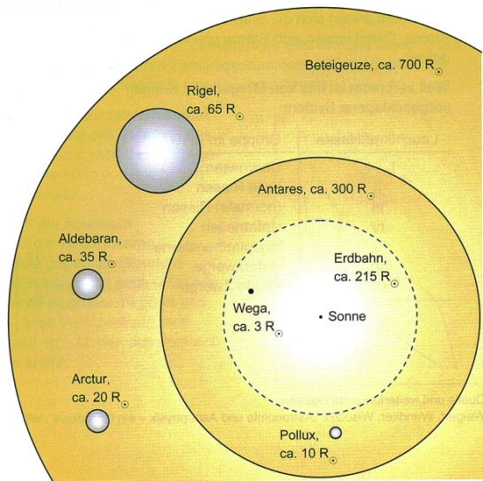
Hertzsprung – Russel – Diagramm (HRD)
M = - 5
M = 0
M = 4,8
M = 10
Auf der senkrechten Achse kann man statt M auch L auftragen. Zeigen Sie, dass zur 100-fachen Leuchtkraft eine um 5 kleinere absolute Helligkeit gehört.
Schätzen Sie den Sternradius von Arktur ab!

Slide 3
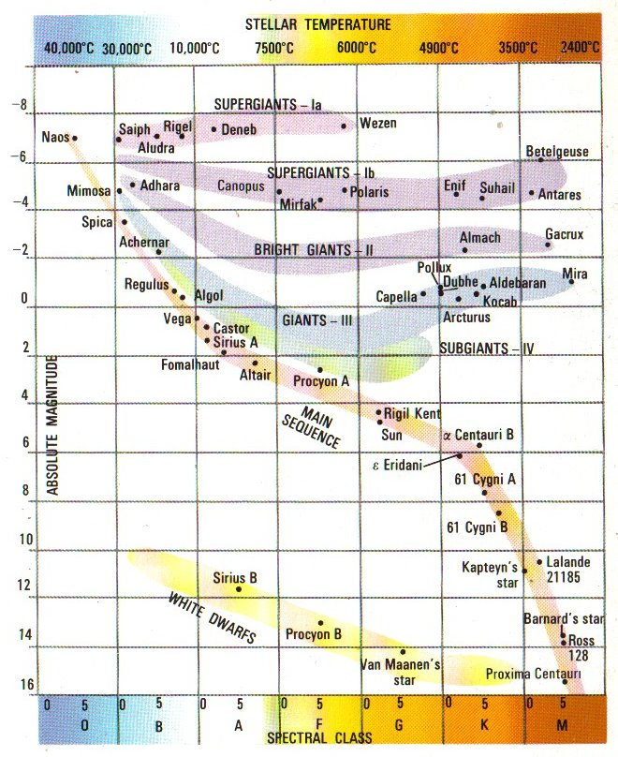
Hertzsprung – Russel – Diagramm (HRD)
L/L⊙
Regulus ist ein Hauptreihenstern B7 mit M ≈ – 0,6 und L* = L / L⊙ ≈ 100 und T ≈ 13000 K
10000
100
1
0,01
Denebola ist ein Hauptreihenstern A3 mit m = 2,14.
Bestimmen Sie näherungsweise die Entfernung
dieses Sterns. (Spektroskopische Entfernungsbestimmung!)
0,0001
Welche Eigenschaften von Regulus zeigt das HRD? Bestimmen Sie die Entfernung von Regulus und den relativen Radius, wenn man m = 1,36 kennt!

